Slide 1
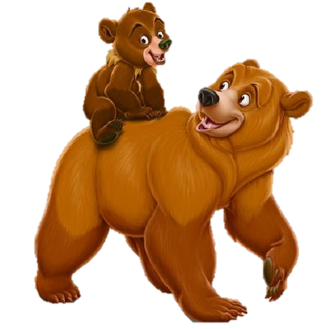
GIẢI CỨU
RỪNG XANH

Slide 2
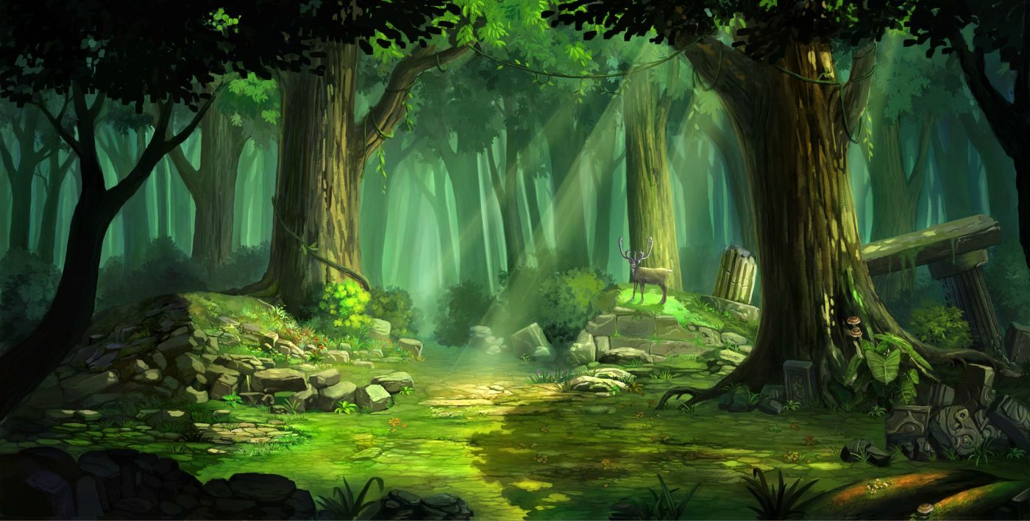
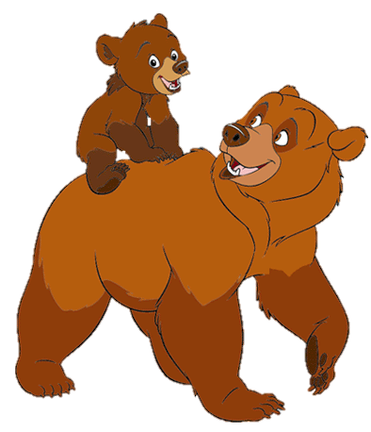
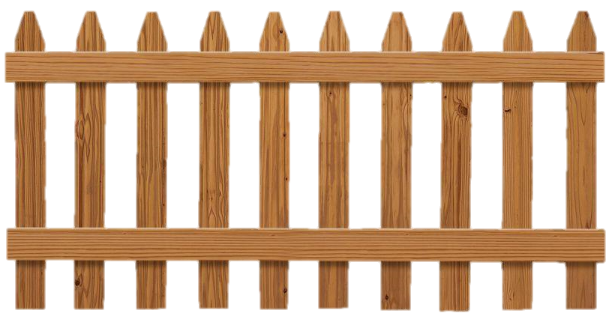
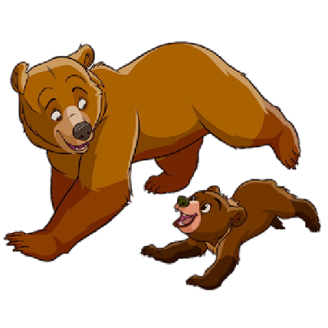
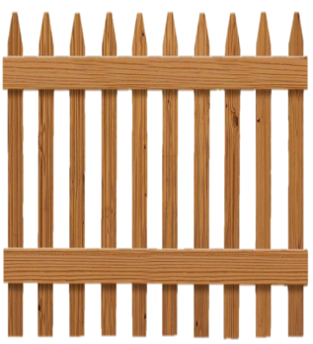
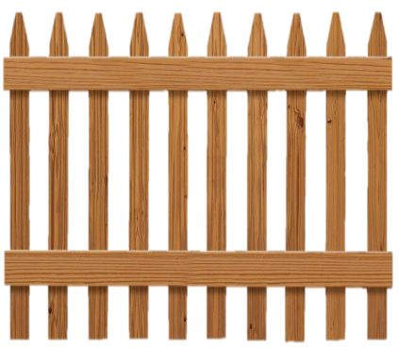
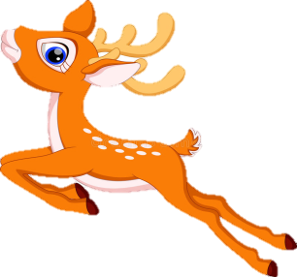
POW!

Slide 3
Điền câu hỏi vào đây
Điền câu trả lời vào đây

Slide 4
Điền câu hỏi vào đây
Điền câu trả lời vào đây

Slide 5
Điền câu hỏi vào đây
Điền câu trả lời vào đây

Slide 6
Điền câu hỏi vào đây
Điền câu trả lời vào đây

